Slide 1
VENCIENDO EL GIGANTE
DE LA MEDIOCRIDAD

Slide 2
Mediocre viene de medio, una persona que se queda a medias y que por lo regular no termina lo que empieza porque no se traza ninguna meta o no se esfuerza para llegar a ella porque se da por vencido antes.....

Slide 3
Para muchos hoy en día la mediocridad es algo normal, están satisfechos con su vida que no hacen el mínimo esfuerzo en buscar una vida de excelencia.

Slide 4
Es tan fácil ser mediocre y tan difícil ser excelente que no nos esforzamos en tener un plan para desarrollar todo nuestro potencial y lo mas triste es que todo lo dejamos “a la voluntad de Dios”, allí nos escudamos para no tener éxito, para no ser excelente en la vida.

Slide 5
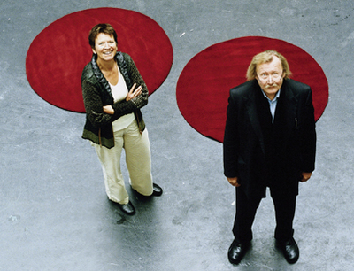
Algunas de las frases típicas que más escuchamos en este tipo de personas son: ! Para que intentarlo!, !No puedo hacerlo!, !Es muy difícil!, !Nadie hace eso!, !Yo no nací para eso!, !No se como hacerlo!, !Vamos a intentarlo a ver que pasa!. ¡Ya lo intenté! ¡Creo que Dios me quiere así! ¡Eso no va a funcionar!

Slide 6
Piensa por un momento que Dios es Padre y Él desea lo mejor para sus hijos. Acaso no es lo que usted desea para sus hijos. Dios es un Dios de excelencia, él todo lo hizo bueno y El espera que usted sea excelente en su vida, en su matrimonio, en sus estudios, sus negocios y en todo lo que hagas.

Slide 7
“Si quieres llevar una vida extraordinaria averigua lo que hace la gente común y no lo hagas”

Slide 8
Ejemplos tangibles:
-Inicio un negocio y al poco tiempo lo cierra
-Inicia negocios de los que no sabe nada y a pesar de no ofrecer servicio de calidad quiere obtener ganancias estupendas

Slide 9
-se propone una meta y no la lleva acabo
- pide prestado o fiado y no paga a tiempo o nunca paga
- tiene deseos de un puesto o tener un lugar en una institución o empresa y lo niega porque tiene miedo de no lograrlo.
-presume muchas cosas y logra muy pocas
-promete cosas o Dios y no las cumple.

Slide 10
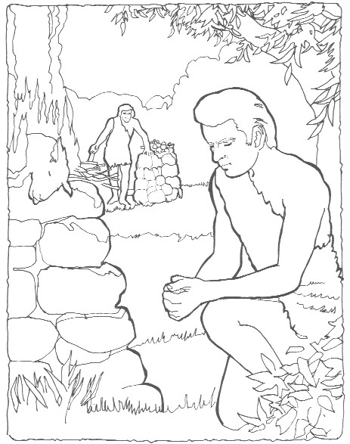
EJEMPLOS BIBLICOS
OFRENDA DE CAIN
4:3 Y aconteció andando el tiempo, que Caín trajo del fruto de la tierra una ofrenda a Jehová. 4:4 Y Abel trajo también de los primogénitos de sus ovejas, de lo más gordo de ellas. Y miró Jehová con agrado a Abel y a su ofrenda; 4:5 pero no miró con agrado a Caín y a la ofrenda suya. Y se ensañó Caín en gran manera, y decayó su semblante.

Slide 11
SAUL
15:3 Ve, pues, y hiere a Amalec, y destruye todo lo que tiene, y no te apiades de él; mata a hombres, mujeres, niños, y aun los de pecho, vacas, ovejas, camellos y asnos.
15:11 Me pesa haber puesto por rey a Saúl, porque se ha vuelto de en pos de mí, y no ha cumplido mis palabras. Y se apesadumbró Samuel, y clamó a Jehová toda aquella noche.

Slide 12
15:20 Y Saúl respondió a Samuel: Antes bien he obedecido la voz de Jehová, y fui a la misión que Jehová me envió, y he traído a Agag rey de Amalec, y he destruido a los amalecitas. 15:21 Mas el pueblo tomó del botín ovejas y vacas, las primicias del anatema, para ofrecer sacrificios a Jehová tu Dios en Gilgal. 15:22 Y Samuel dijo: ¿Se complace Jehová tanto en los holocaustos y víctimas, como en que se obedezca a las palabras de Jehová? Ciertamente el obedecer es mejor que los sacrificios, y el prestar atención que la grosura de los carneros.

Slide 13
PARABOLA DE LOS TALENTOS
25:24 Pero llegando también el que había recibido un talento, dijo: Señor, te conocía que eres hombre duro, que siegas donde no sembraste y recoges donde no esparciste; 25:25 por lo cual tuve miedo, y fui y escondí tu talento en la tierra; aquí tienes lo que es tuyo.

Slide 14
25:26 Respondiendo su señor, le dijo: Siervo malo y negligente, sabías que siego donde no sembré, y que recojo donde no esparcí. 25:27 Por tanto, debías haber dado mi dinero a los banqueros, y al venir yo, hubiera recibido lo que es mío con los intereses.

Slide 15
“Hay quienes piensan que la disciplina es un castigo. Para mi la disciplina es la que me lleva a conquistar mis sueños.”

Slide 16
Dios no espera que actuemos perfectamente, pero si espera que actúes con excelencia. Que no te conformes con lo bueno que seas excelente.
No tenemos matrimonios excelentes porque nos conformamos con un buen matrimonio y para que esforzarse.

Slide 17
Si usted quiere un matrimonio excelente, una vida excelente, una empresa excelente, UNA IGLESIA EXCELENTE, usted necesita establecer un plan, tener metas pero sobre todo disciplina. Si usted quiere hacer la diferencia usted necesita disciplinarse a si mismo.

Slide 18
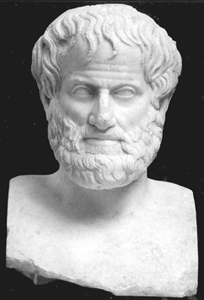
Aristóteles dijo: “Somos lo que hacemos una y otra vez. Por lo tanto, La excelencia, no es un acto, sino un hábito.”
¿Cuáles son tus metas? ¿Las estás alcanzando? ¿Qué está faltando para lograrlas?
Usted comienza a dejar la mediocridad cuando disciplina su mente, su lengua, sus emociones y su cuerpo, y elige caminar en pos de la excelencia.

Slide 19
“Lo que hagamos en alguna gran ocasión probablemente dependerá de lo que ya somos; y lo que somos será resultado de años previos de autodisciplina.” H.P.Liddon

Slide 20
Si queremos salir de nuestra mediocridad, si anhelamos hacer las cosas con excelencia, si queremos ser diligentes y crecer cada día. Necesitamos aprender el principio de la autodisciplina o mejor dicho DOMINIO PROPIO
2 de Tim. 1:7 Porque no nos ha dado Dios espíritu de cobardía, sino de poder, de amor y de dominio propio

Slide 21
Si queremos salir de nuestra mediocridad, si anhelamos hacer las cosas con excelencia, si queremos ser diligentes y crecer cada día. Necesitamos aprender el principio de la autodisciplina.

Slide 22
A continuación seis claves que te ayudaran a tener una vida disciplinada: 1. Administra bien tu vida. No malgastes el tiempo. 2. Descubre tus fortalezas y enfócate en ellas. ¿En que eres bueno o buena? 3. Ordena y establece prioridades. 4. Se sabio en tomar decisiones. 5. Establece metas que te desafíen. 6. Manos a la obra. La Fe sin acción no sirve.

Slide 23
RECOMPENSAS DE SER ESFORZADO
JOSUE 1:7 Solamente esfuérzate y sé muy valiente, para cuidar de hacer conforme a toda la ley que mi siervo Moisés te mandó; no te apartes de ella ni a diestra ni a siniestra, para que seas prosperado en todas las cosas que emprendas.

Slide 24
1:8 Nunca se apartará de tu boca este libro de la ley, sino que de día y de noche meditarás en él, para que guardes y hagas conforme a todo lo que en él está escrito; porque entonces harás prosperar tu camino, y todo te saldrá bien. JOSUE 1:7 Y 8

Slide 25
El ser mediocre y el ser excelente
El mediocre ama su cama como a sí mismo.
El mediocre nace cansado y vive para descansar.
El mediocre descansa de día para que pueda dormir de noche.
Si el mediocre ve a alguien descansando, de inmediato lo apoya y lo ayuda.

Slide 26
El mediocre sabe que si está en conflicto la fiesta con el trabajo, está dispuesto a abandonar el trabajo.
Para quien es mediocre el trabajo es sagrado, por eso no lo toca.

Slide 27
El mediocre evade las tareas y siempre está buscando que su labor la realice otro.

Slide 28
El mediocre tiene presente que nadie se muere por descansar.

Slide 29
El mediocre deja siempre para mañana lo que debe hacer hoy.

Slide 30
El mediocre se dice a sí mismo: "Si el trabajo es salud, que trabajen los enfermos".

Slide 31
Cuando el mediocre siente deseos de trabajar se busca un lugar tranquilo y espera pacientemente que esos deseos se le pasen.

Slide 32
En cambio
El ser excelente saluda al nuevo día con mil proyectos por realizar.
El ser excelente sabe que para disfrutar el descanso debe terminar el día sin gota de energía.
El ser excelente disfruta la noche después de un largo día luchando por alcanzar estrellas.

Slide 33
El ser excelente reta a quienes le rodean a luchar.
El ser excelente renuncia a todo aquello que obstaculiza sus sueños.
Para el ser excelente el trabajo significa el medio para alcanzar todo lo que desea.
El ser excelente arrebata tareas y como líder va siempre adelante.
El ser excelente está consciente de que son tiempos de construir y que ya tendrá tiempo en la eternidad para descansar en paz.

Slide 34
Para el ser excelente el día es corto, por todo lo que tiene por realizar.
Para el ser excelente la peor enfermedad es sentirse inútil.
El ser excelente sabe que en sus deseos está la dimensión de sus realizaciones.

Slide 35
El ser excelente hace todo aquello que el mediocre no sería capaz de realizar y está convencido que solamente a través de su entrega incondicional y generosa el mundo puede mejorar, es protagonista del cambio, es el arquitecto social de su tiempo, el ser excelente es por supuesto un triunfador.

Slide 36
EJEMPLO BIBLICOS DE EXCELENCIA
4:7 He peleado la buena batalla, he acabado la carrera, he guardado la fe. 4:8 Por lo demás, me está guardada la corona de justicia, la cual me dará el Señor, juez justo, en aquel día; y no sólo a mí, sino también a todos los que aman su venida.
2 TIMOTEO 4:7 Y 8

Slide 37
DAVID UN VARON CONFORME AL CORAZON DE DIOS.
1 SAM. 13:14 Mas ahora tu reino no será duradero. Jehová se ha buscado un varón conforme a su corazón, al cual Jehová ha designado para que sea príncipe sobre su pueblo, por cuanto tú no has guardado lo que Jehová te mandó.

Slide 38
HECHOS 13:22 Quitado éste, les levantó por rey a David, de quien dio también testimonio diciendo: He hallado a David hijo de Isaí, varón conforme a mi corazón, quien hará todo lo que yo quiero. 13:23 De la descendencia de éste, y conforme a la promesa, Dios levantó a Jesús por Salvador a Israel.

